Slide 1
5 tipos de apresentações
Ana Júlia R. de Melo

Slide 2
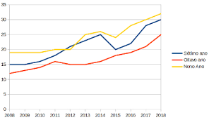
Visuais
As apresentações visuais são as melhores para apresentar ideais abstratas ou de difícil compreensão. Você pode usar gráficos, imagens, ícones e o que mais achar necessário.

Slide 3


Storytelling
O storytelling é uma forma de relatar um fato a partir de uma história. Ela pode ser verdadeira ou fictícia. De toda forma, serve para reforçar um ponto de vista ou comprovar aquilo que você fala.

Slide 4

Webinars
Os Webinars são espécies de seminários na web. Nesse encontro virtual, você relata o que precisa e pode usar mais recursos para fortalecer as informações. Aqui, também pode ser feito o compartilhamento de tela.
Essa possibilidade é bastante útil para mostrar um passo, por exemplo. Assim, você chama a atenção dos participantes, mostra o que precisa e evita duvidas.

Slide 5
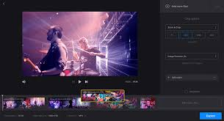
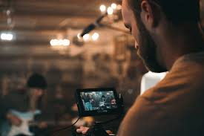
Vídeos
Os vídeos são mais comuns durante as apresentações, mas ainda são validos. O cuidado necessário e com o tempo de duração das imagens.

Slide 6
Relatórios
Os relatórios servem, principalmente, para apresentar os resultados de um projeto ou de uma ação. Eles podem ser utilizados dentro de outras modalidades- como o storytelling – ou sozinho. Nesse útimo caso, é preciso cuidar para não gerar a distração dos participantes

